Slide 1




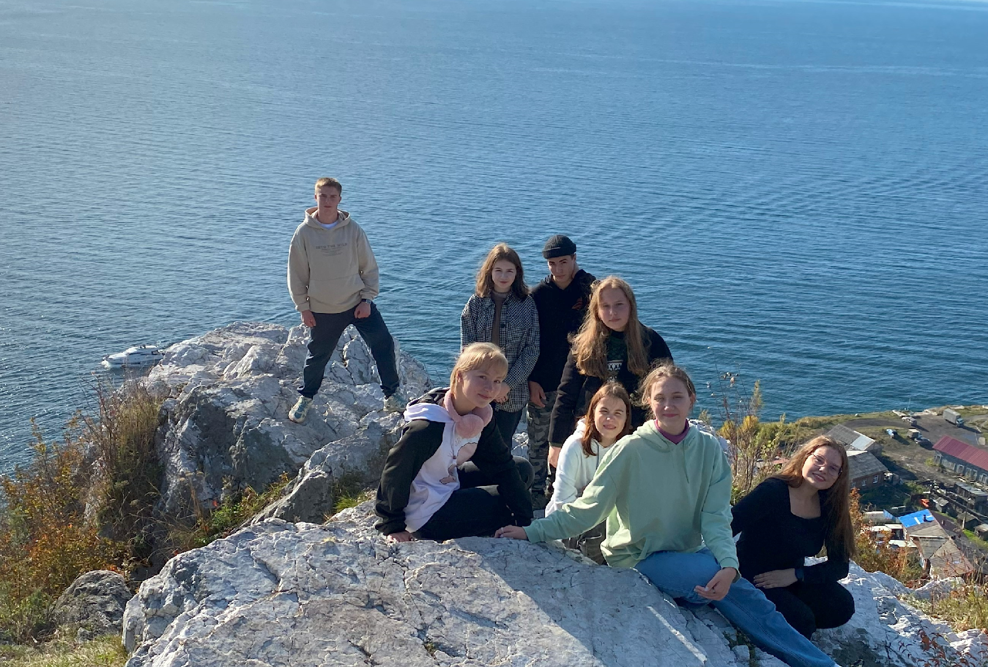
организатор
при поддержке
Общественный мониторинг водных объектов и работа с органами власти
Молодежное водное сообщество Иркутской области
8 образовательных организаций
46 человек
18 проведенных мероприятий
Егор Зеленков, лидер МВС Иркутской области, суперфиналист Водного конкурса – 2023, ученик 11 класса, Лицей ИГУ, Дворец творчества г. Иркутска,
МВС Иркутской области сформировано летом 2023г.

Slide 2


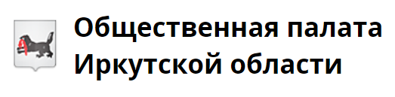
Взаимодействие с органами власти
Школьные штабы Молодежных водных сообществ Иркутской области
Иркутская область
Отдел экологической безопасности и контроля комитета городского благоустройства департамента городской среды г. Иркутска

Slide 3
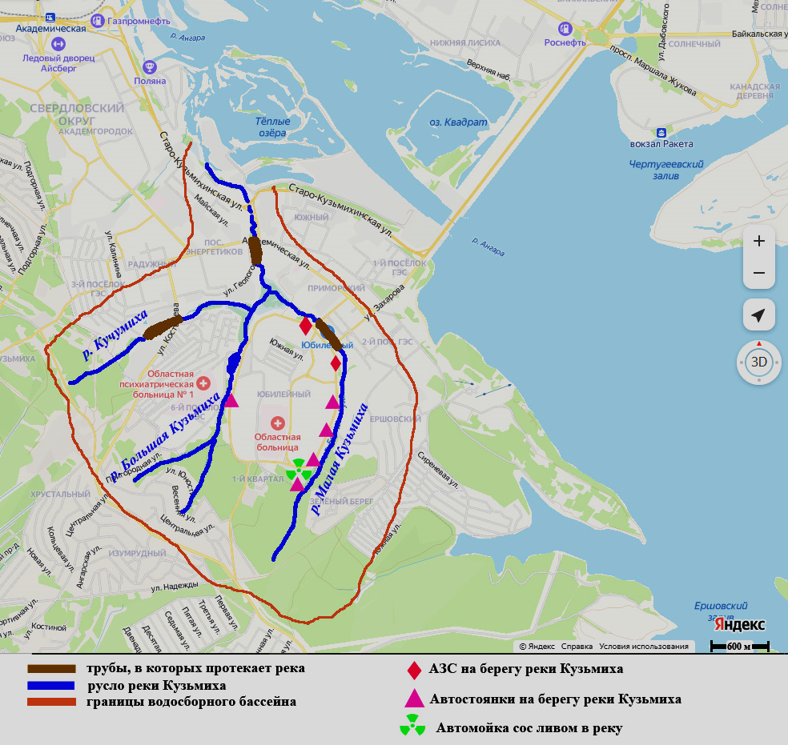
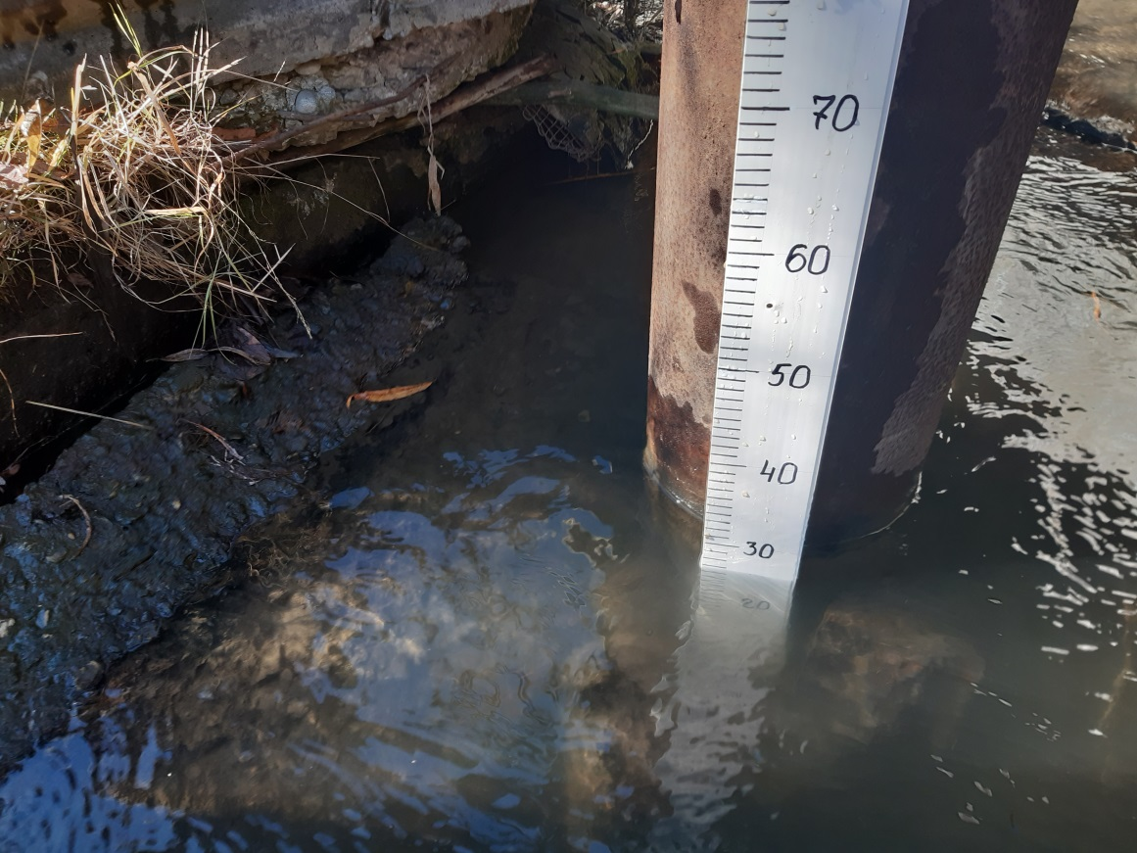
Общественный мониторинг и работа с органами власти
Рекогносцировочные работы и гидрологические измерения по реке Кузьмиха
Отсутствие гидрологических данных по реке приводит к ошибкам при выполнении проектных и изыскательских работ в строительстве.
С 2019 года молодежной исследовательской группой, входящей в состав МВС Иркутской области, организован гидрологический пост. Ежегодно в летний период времени проводятся измерения.
Установленные виды антропогенного воздействия:
1. Кучумиха и Большая Кузьмиха:
Сельскохозяйственное
(СНТ, ИЖЛ в черте г. Иркутск и рп. Марково)
2. Малая Кузьмиха:
Автотранспорт (АЗС, автостоянки, автомойка)
Отчет о гидрологических измерениях передан в Комитет экологической безопасности и контроля г. Иркутска

Slide 4
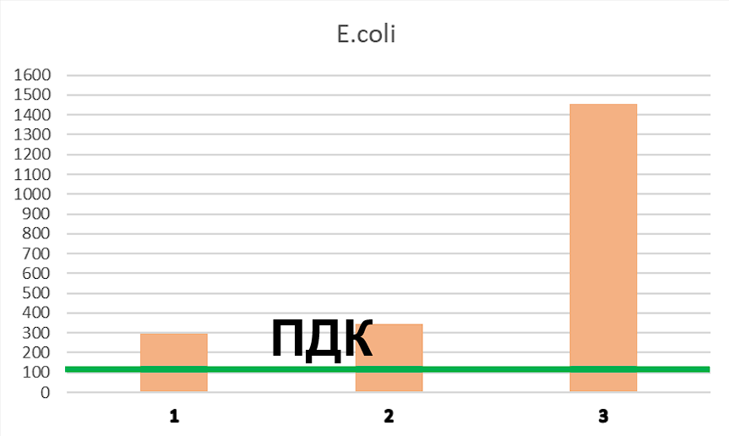
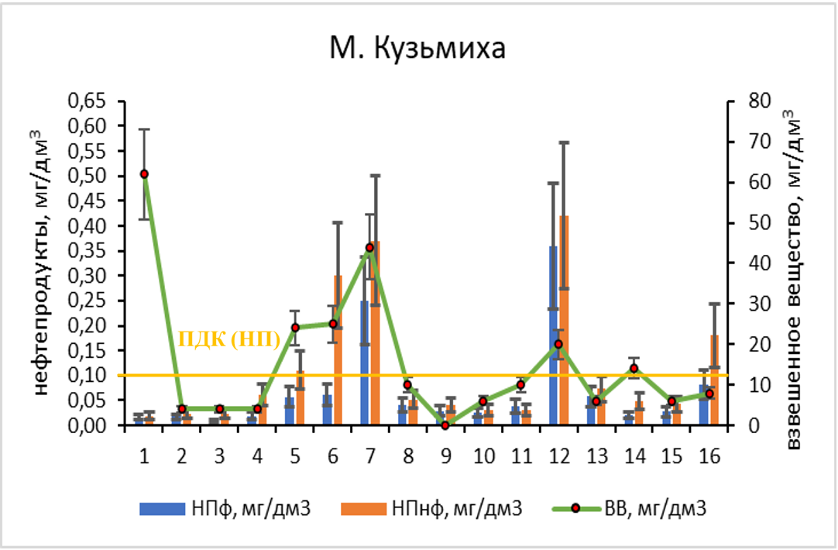
Общественный мониторинг реки Кузьмиха
Гидрохимический анализ бассейна реки
Санитарно – микробиологический анализ воды реки
Сейчас мы продолжаем проводить исследования на реке уже как Молодежное водное сообщество.
При проведении рекогносцировочных работ установлены объекты антропогенного воздействия.
в точке 1 E.coli превышает норматив почти в 3 раза, Энтерококки превышают норму в 24 раза.
В точке 2 E.coli превышает норматив почти в 3,5 раза, Энтерококки превышают норму в 18 раз.
В точке 3 общие колиформные бактерии (ОМЧ) превышает норматив в 2,9 раз, E.coli превышает норматив почти в 14,6 раз, Энтерококки превышают норму в 75,2 раза.
Проведен гидрохимический анализ воды в точках скопления объектов загрязнения, определенных при рекогносцировочных работах.
Проведено комплексное исследование реки на содержание нефтепродуктов. Результаты показали превышение ПДК
Данные переданы в отдел экологической безопасности и контроля г. Иркутска

Slide 5
Взаимодействие с органами власти
Школьные штабы Молодежных водных сообществ Иркутской области
Отдел экологической безопасности и контроля г. Иркутска:
Получение данных
Внесение изменений и дополнений в Государственный водный реестр
Помощь в организации и проведении субботников
Школьные штабы МВС Иркутской области:
Лицей ИГУ СОШ №75, СОШ №66, СОШ №10, СОШ №19, СОШ №38, СОШ №6
Проведение субботников
Просветительские мероприятия
Научно – исследовательская деятельность на водном объекте
Подготовка гидрометрических и морфометрических данных по запросу отдела
Малые реки Иркутска:
Ушаковка, Топка, Кая, Сарафановка, Пшеничная, Кузьмиха
отсутствие изученности
антропогенное воздействие
загрязнение береговой линии
нет данных в реестрах

Slide 6

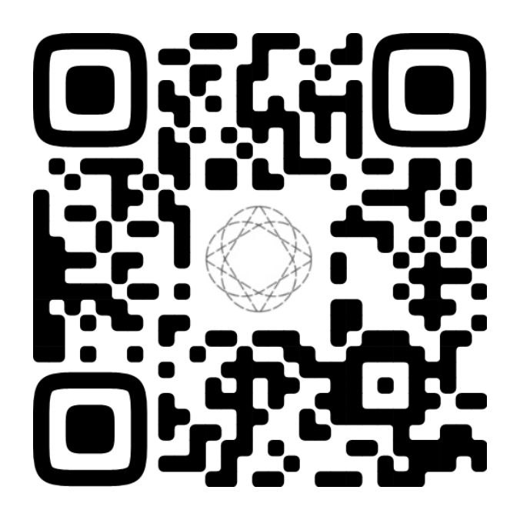
Контакты
VK-сообщество МВС Иркутской области
лидер МВС Иркутской области
Зеленков Егор
VK: @23x57
TG: @gog7tios
Email: gog7tios@internet.ru
@mol.vod.club38

